Slide 1

Tento vzdělávací materiál vznikl v rámci projektu EU – peníze školám
Název projektu : Objevujeme svět kolem nás
Reg. číslo projektu: CZ.1.07/1.4.00/21.2040

Slide 2
Tvorba webu
Napište nám...... ☺

Slide 3
Já zas nevím, nemá-li odstranit svůj email. Začínají mě obtěžovat spamy.
Pak na mě ale nikdo nebude mít spojení ☹
V knize hostů mám každou chvíli hooodně hloupý vzkaz. Snad jí budu muset zrušit ☹

Slide 4
Jak tedy na to, aby Vám návštěvník mohl zanechat vzkaz, dotaz, připomínku a přesto nehrozilo zneužití kontaktních údajů někým, kdo postrádá základní slušné vychování?
Řešení je snadné. Říká se mu BLUEBFORM a je jednou z miniaplikací na nám již dobře známém portále.

Slide 5
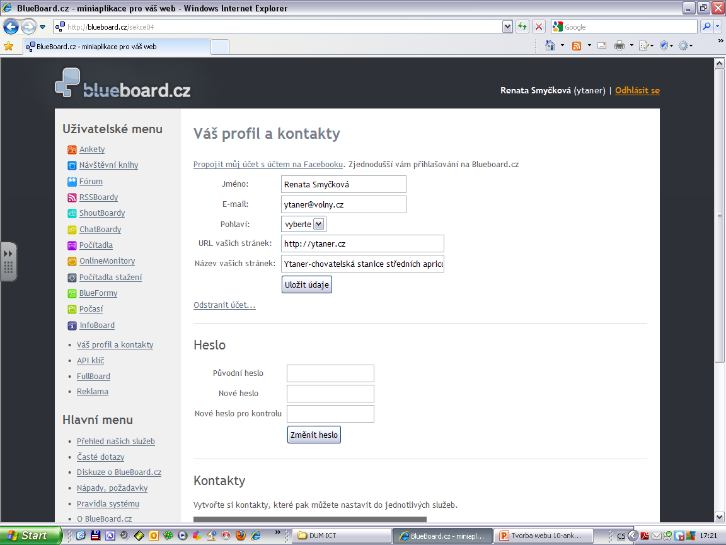
Vracíme se tedy na web blueboard.cz
Tentokrát zvolíme záložku BLUEFORM

Slide 6
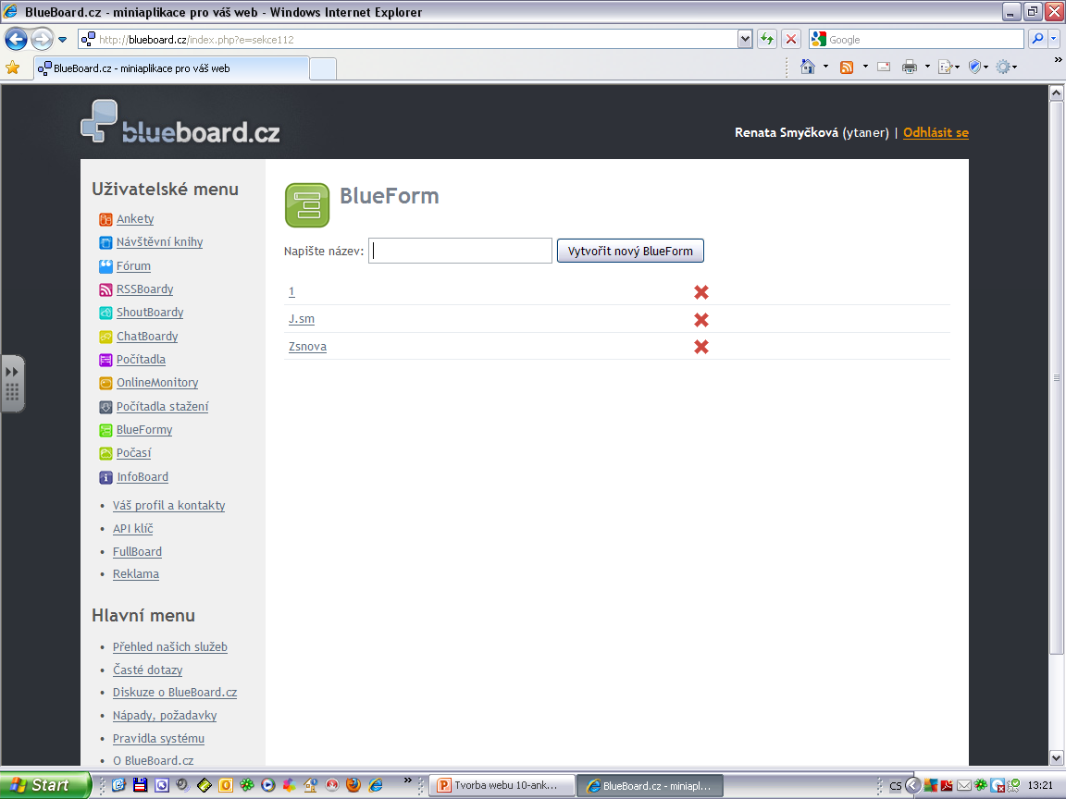
vytvoříme – název např. naše oblíbené – 1 a otevřeme

Slide 7
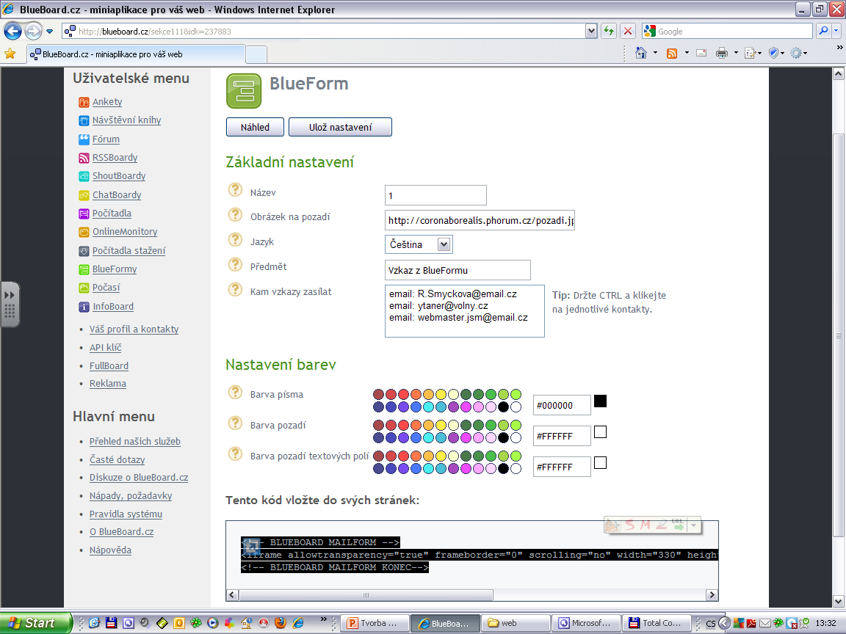
Upravíme podle našeho vkusu: barva písma, pozadí, barva pozadí textových polí.

Slide 8
Podstatou blueformu je, že vzkaz bude přeposlán do námi určené emailové schránky. Proto jí musíme doplnit do příslušné rubriky. Uložíme nastavení. Zkopírujeme kód.

Slide 9
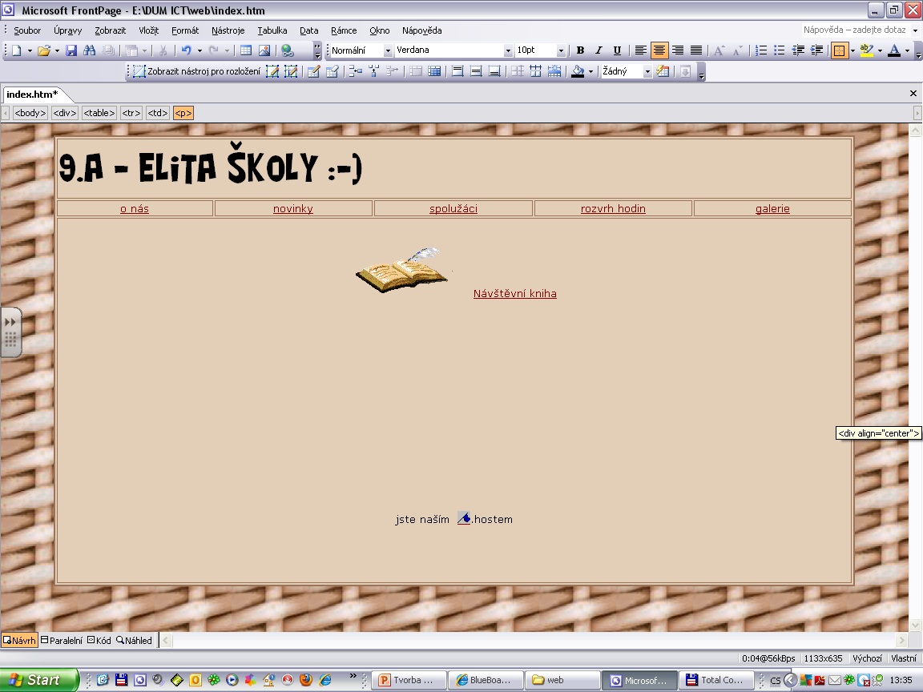
Na stránce otevřené v programu FrontPage nejdříve kurzorem označíme vhodnou pozici
a přepneme do zobrazení HTML kódu

Slide 10
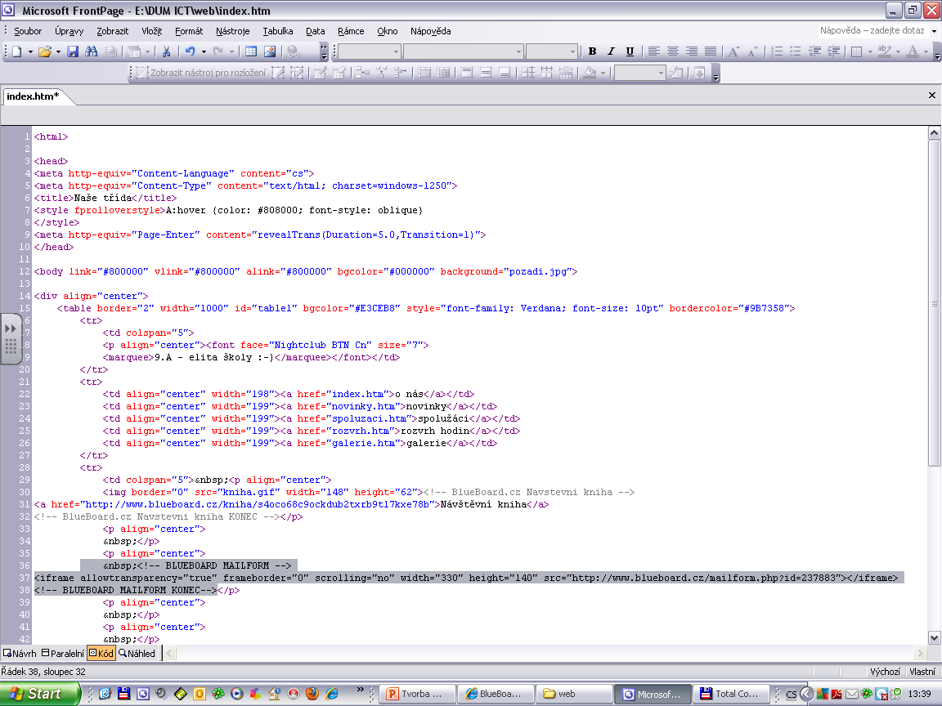
a kód vložíme
Po přepnutí do náhledu vidíme výsledek své práce ☺

Slide 11
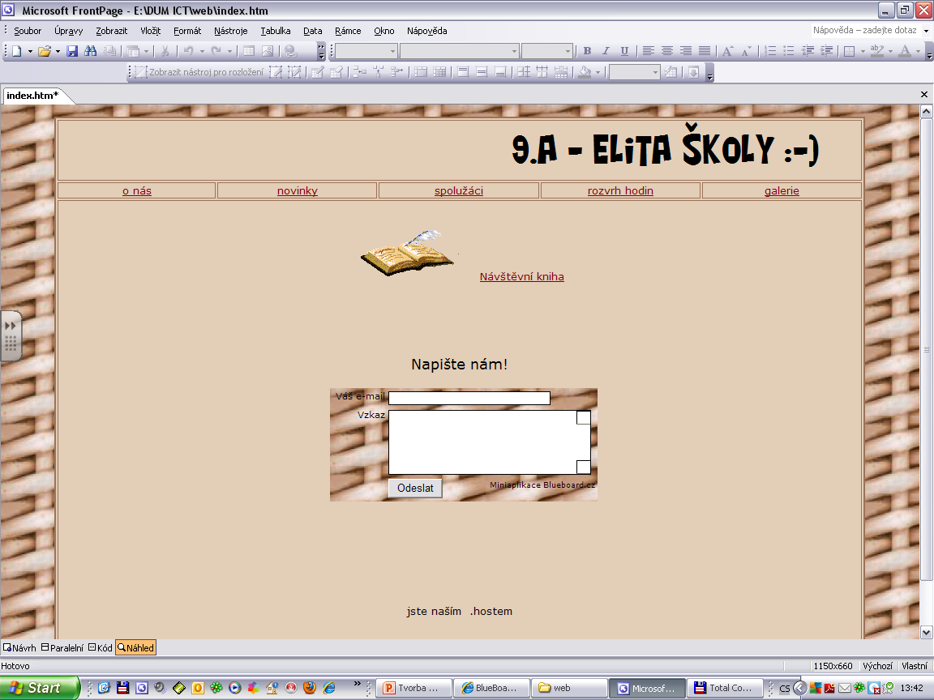
Stačí už jen dopsat doprovodný text – třeba:

Slide 12
Teď už se o urážlivé či hloupé vzkazy nemusíme starat. Napsat nám může každý. Email odesílatele se nám zobrazí – a my se rozhodneme, zda mu odpovíme či nikoliv.
☺ ☺ ☺

Slide 13
Název projektu : Objevujeme svět kolem nás
Reg. číslo projektu: CZ.1.07/1.4.00/21.2040
Autor : Renata Smyčková, ZŠ a MŠ Nová, Ústí n. L.
Období vytvoření výukového materiálu : únor 2012
Vzdělávací obor : Informatika - 9. ročník
Anotace: Prezentace pomáhá při tvorbě jednoduchého webu třídy, sportovního kroužku, Školního parlamentu a školního časopisu
Očekávaný výstup: žák využívá miniaplikací dosažitelných na webu blueboard
Jazyk: Čeština

